Slide 1
Linguagem de Programação
Aula 04
Estrutura de repetição

Slide 2
Agenda para a aula 04
Correção de atividades
Validação de dados
Repetição com pré-condição
Repetição com pós-condição
Atividades de implementação

Slide 3
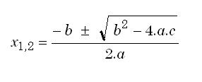
Atividade 9 - Báskara
Dados os coeficientes (a≠0, b e c) de uma equação do 2o grau, calcule e informe suas raízes reais, usando a fórmula de Báskara a seguir:

Slide 4
Solução 1
#include <stdio.h>
#include <math.h>
main()
{
int a, b, c;
float x1, x2;
printf("Digite a, b, c: ");
scanf(“ %d %d %d”, &a, &b, &c);
x1 = (-b + sqrt(pow(b,2) - 4* a * c))/ (2*a);
x2 = (-b - sqrt(pow(b,2) - 4* a * c))/ (2*a);
printf("\nX1: %f", x1);
printf("\nX2: %f", x2);
}
É uma boa solução?

Slide 5
Problemas...
E se a for igual a zero?
E se o delta for negativo?
Precisamos fazer validações...

Slide 6
Solução 2
...
float delta, x1, x2;
  ...
  if (a==0)
  printf("O valor de a deve ser diferente de zero!");
  else
  {
  delta = pow(b,2) - 4* a * c;
  if (delta < 0)
  printf("\nNao existem raizes reais.");
  else
  {
  x1 = (-b + sqrt(delta))/ (2*a);
  x2 = (-b - sqrt(delta))/ (2*a);
  printf("\nX1: %f e X2: %f", x1, x2);
  }
  }

Slide 7

Atividade 8 - Rodízio
Dados os dígitos da placa de um carro, informe o dia do seu rodízio.
Lembrando que o operador % (resto da divisão inteira) pode nos auxiliar a selecionar o ultimo dígito de um número inteiro.
  1003 % 10 => 3
  3076 % 10 => 6

Slide 8
Solução 1
main()
{ int n;
printf("\nNúmeros da placa: ");
scanf("%d", &n);
if (n > 9999)
printf("Placa inválida!");
else
  switch( n % 10)
  { case 1: printf("\nSegunda-feira");
  break;
  case 2: printf("\nSegunda-feira");
  break;
  case 3: ...
  case 0: printf("\nSexta-feira");
  }
getch();
}
Dá pra otimizar esse código?

Slide 9
Solução 2 (código otimizado)
main()
{ int n;
printf("\nNúmeros da placa: ");
scanf("%d", &n);
if (n > 9999) printf("Placa inválida!");
else
switch( n % 10)
{ case 1:
case 2: printf("\nSegunda-feira");
break;
case 3:
case 4: printf("\nTerca-feira");
break;
...
default: printf("\nSexta-feira");
}
}
Posso melhorar a validação?

Slide 10
Uso de repetição
Podemos repetir a entrada da placa enquanto for inválida.
  ...
  while (n < 0 || n >9999)
  {
  printf(“\nPlaca inválida!");
  printf(“\nDigite novamente:");
  scanf("%d", &n);
  }
  switch( n % 10 )
  {
  ...

Slide 11
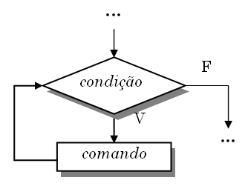
Repetição com precondição
while (condição)
comando;
V
Condição verdadeira
para executar o comando
executado
repetidamente

Slide 12

Exemplo 1 - Sequência
Dada uma sequência de números inteiros diferentes de zero, terminada por zero, calcular a somatória dos números da sequência.
Ex.:
3 7 21 -5 -2 0 = 24

Slide 13
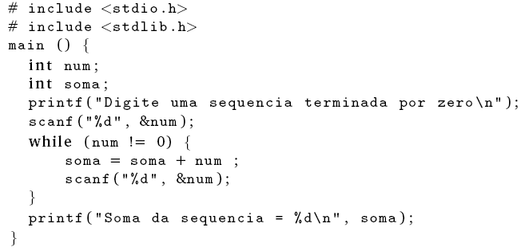
Solução
Qual o valor inicial da variável soma?
Dá pra melhorar esse laço?

Slide 14
Uso da estrutura do-while
do
{
<bloco de instruções> ...
} while (<condição>);
Permite que o bloco de instruções seja realizado pelo menos 1 vez.

Slide 15
Atividade 10
Altere o código anterior usando do-while.

Slide 16
Exemplo 2 – Dígitos invertidos
Dado um número natural (maior ou igual a zero), exibir seus dígitos invertidos.
Lembre-se que o número não tem tamanho pré-definido, ou seja, pode ter 1 algarismo ou 2, ou 3, ou 5...

Slide 17
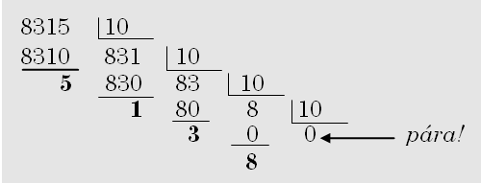
Dígitos invertidos
Ex: 8315 => 5138
Como? Divisão sucessiva por 10.

Slide 18
Solução
# include <stdio.h>
# include <conio.h>
main()
{
int n;
printf("\nDigite um número: ");
scanf("%d", &n);
printf("\nInvertido: ");
while (n != 0)
{
printf("%d", n%10);
n /= 10;
}
getch();
}
FUNCIONA???

Slide 19
Problemas...
Se n for negativo?
Validar entrada...
E se n for igual a zero? Será impresso?
Usar a repetição com pós-condição.
do
{
<bloco de instruções> ...
} while (<condição>)

Slide 20
Corrigindo a solução
main()
{
int n;
do
{
printf("\nDigite um número (n>=0): ");
scanf("%d", &n);
} while (n < 0);
do
{
printf(“%d“, n%10);
n = n/10;
} while (n!=0);
}

Slide 21
Atividade 11
Dada uma sequência de números inteiros diferentes de zero, terminada por um zero, imprima o quadrado de cada número da sequência. Por exemplo:
  3 ➔ 9
  7 ➔ 49
  -5 ➔ 25
  -2 ➔ 4
  0 ➔ termina o programa

Slide 22
Atividade 12
Numa agência bancária, as contas são identificadas por números de até 6 dígitos seguidos de um dígito verificador, calculado da seguinte forma:
Ex.: Seja n = 7314 o número da conta.
1) Obtemos a soma dos dígitos de n:
  s = 7+3+1+4 = 15
2) Obtemos o dígito verificador a partir do resto da divisão de s por 10:
  d = s % 10 = 15 % 10 = 5
O número da conta é: 007314-5
Dado um número de conta n, exiba o número de conta completo correspondente.

Slide 23
Atividade 13
Dado um número inteiro n >= 0, calcular o fatorial de n (n!).
Qual a melhor estrutura?
  while()?
  do-while()?

Slide 24
Envio de Atividades
As atividades desta aula (de 10 a 13) devem ser enviadas para o e-mail lp.profgrace@yahoo.com.br
Identifique quais atividades estão sendo enviadas no subject/ assunto da mensagem.
  Ex.: Assunto: Atividades 10 até 13
  Não esqueça de se identificar com nome completo e matrícula

